Slide 1


Forum Retour de la Nature en ville
03/10/2025

Slide 2

Introduction par Sophie DESCHIENS, Présidente d’Île-de-France Nature et de l’Agence Régionale de la Biodiversité

Slide 3
Les missions d’Île-de-France nature
En déployant les stratégies environnementales de la Région, Île-de-France Nature :
accompagne les collectivités, à travers un appui technique et financier, dans leurs projets de création, d’extension et de requalification d’espaces verts et de nature ;
protège, aménage et ouvre au public les espaces naturels, agricoles et forestiers, dans les secteurs les plus sensibles soumis à la pression urbaine et en accord avec les enjeux du territoire ;
crée des continuités vertes reliant les centres urbains aux grands espaces naturels régionaux ;
soutient l’agriculture francilienne.
Le but ? Préserver et favoriser la biodiversité, s’adapter au changement climatique et améliorer la qualité de vie des Franciliens.
Île-de-France Nature, Pour une nature partout et pour tous !

Slide 4

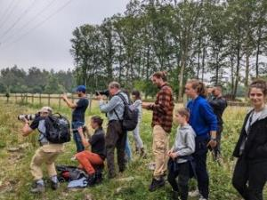
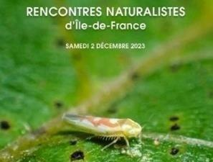
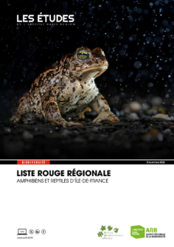

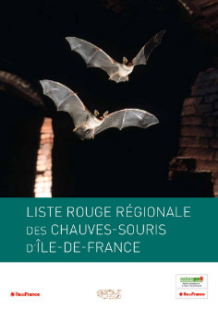


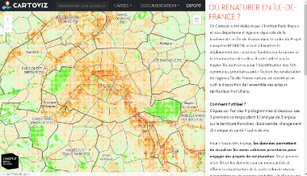


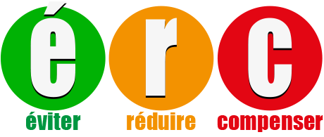




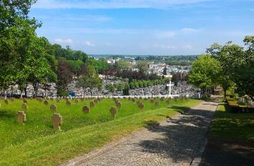


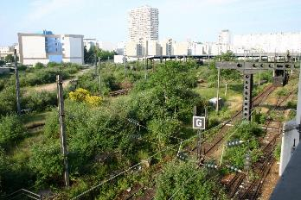




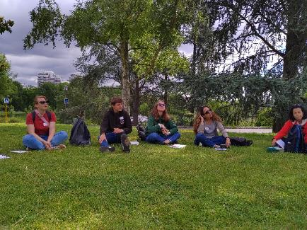

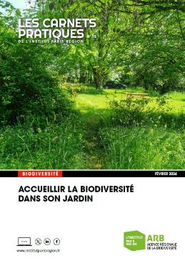
Les missions de l’Agence Régionale de la Biodiversité
Axe 1 : Développement des connaissances au service des enjeux de la biodiversité en Île-de-France
Axe 2 : Appui et soutien pour les politiques franciliennes en faveur de la biodiversité
Axe 3 : Ingénierie, formation et expertise auprès des acteurs franciliens
Axe 4 : Sensibilisation sur les enjeux de la biodiversité auprès des Franciliens et contribution à l’action internationale
UNE ARB PARTENARIALE
MISSIONS

Slide 5


Bilan de l’AMI « Retour de la nature en ville »
139 lauréats à l’AMI « Retour de la nature en ville »
+ de 50 études déjà réalisées
Objectif de l’AMI : réaliser des études permettant de passer à l’action
Prochaine étape : concrétiser ces projets de renaturation

Slide 6
Variété des études lauréates de l’AMI « Retour de la nature en ville »
Etudes prospectives, techniques et ou de faisabilité, études de sol, faune/ flore, de pollution, diagnostic de surchauffe…

Slide 7
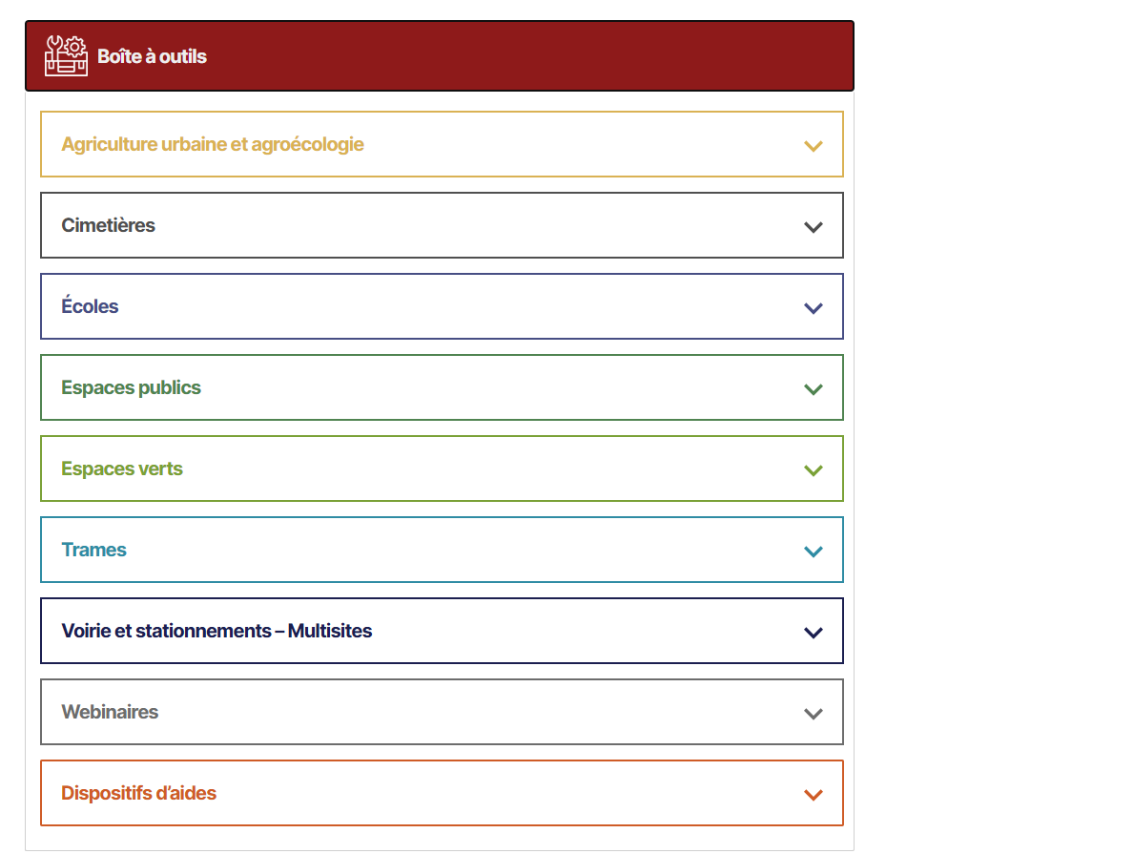
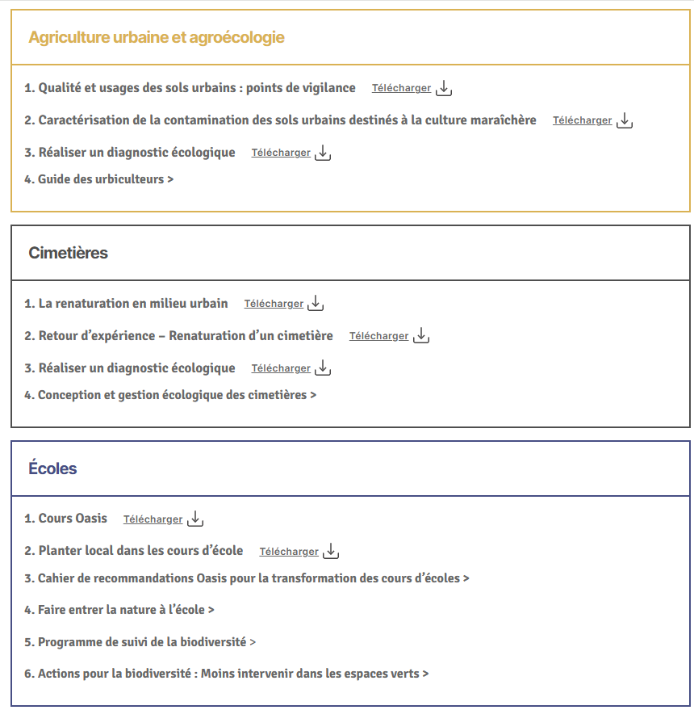
Boîte à outils
https://www.iledefrance-nature.fr/je-souhaite-creer-un-espace-vert-ou-renaturer-ma-ville/
Guides techniques, retours d’expérience, dispositifs de subvention, cahiers des charges types…

Slide 8
Financeurs du retour de la nature en ville
Région IDF
Îlots de fraicheur : renaturer et désimperméabiliser (cours d’écoles, espaces publics, toitures végétalisées)
12ème programme : « Programme Eau, climat & biodiversité »
Etat
Métropole du Grand Paris
Départements
Eau et milieux aquatiques : renaturer des berges ou milieux aquatiques, promotion de la ressource pluviale
1000 mares : créer et restaurer des mares
Reconquête de la biodiversité : préserver, restaurer, valoriser les espèces et milieux naturels
Petits patrimoines naturels : valoriser des bonnes pratiques de gestion écologique
AMI continuités écologiques : trame verte, restauration de continuités écologiques terrestres
Fonds Vert
Fonds d’investissement métropolitain
Fonds biodiversité
En fonction des politiques départementales
Île-de-France Nature
Plan Vert : créer ou requalifier un espace vert ouvert au public
Agence de l’eau Seine Normandie

Slide 9
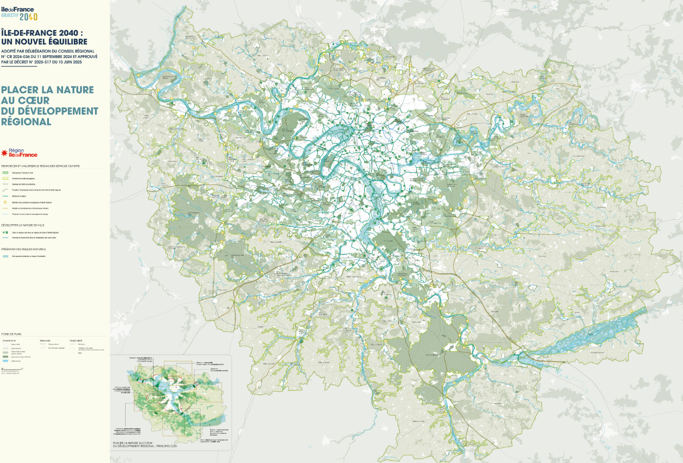
Ambitions du SDRIF-E
https://geoweb.iau-idf.fr/webapps/cartoviz : SDRIF-E Explorer

Slide 10
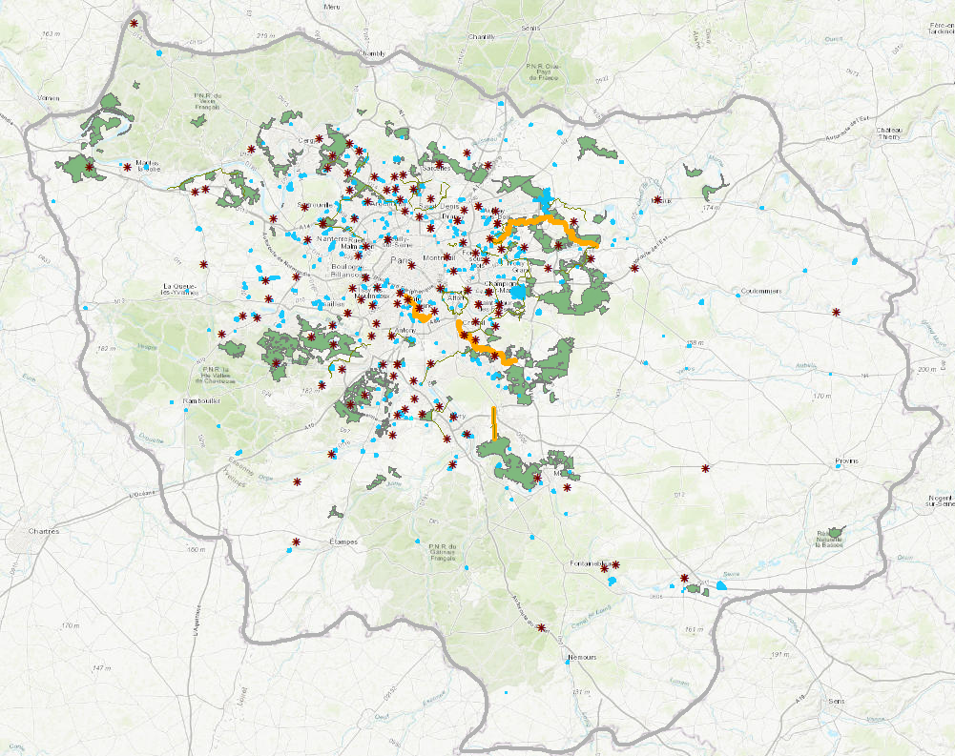
Carte Retour de la Nature en Ville
Continuités régionales

Slide 11
déroulé de la matinée
9h30-10h15 : plénière introductive
10h30-11h25 : 1er atelier
11h35-12h30 : 2e atelier
12h30-13h : Rencontres informelles avec les experts et financeurs
Un buffet en accès libre sera disponible durant toute la durée de l'événement au 4ème étage

Slide 12
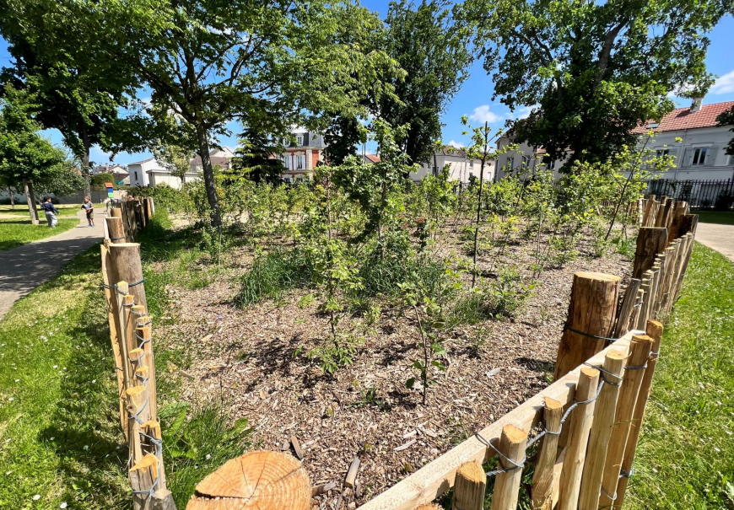
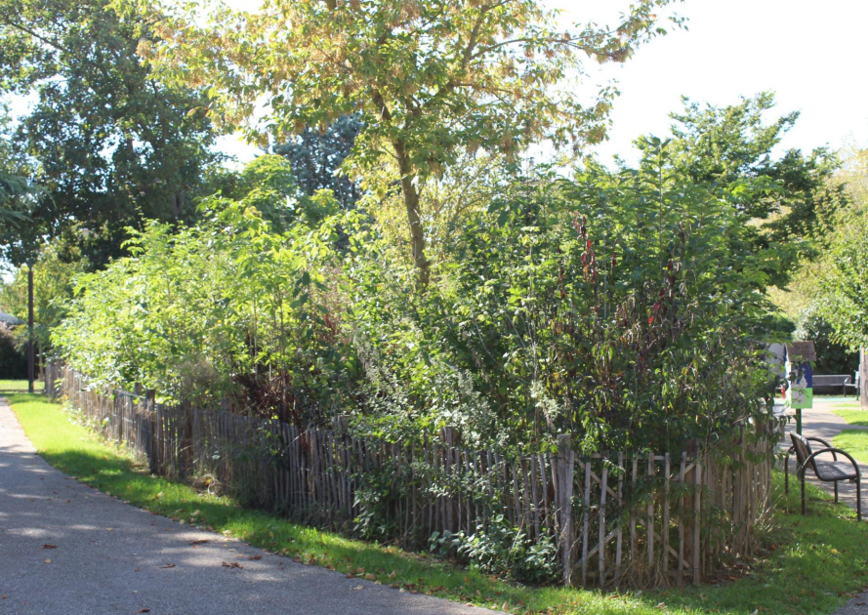
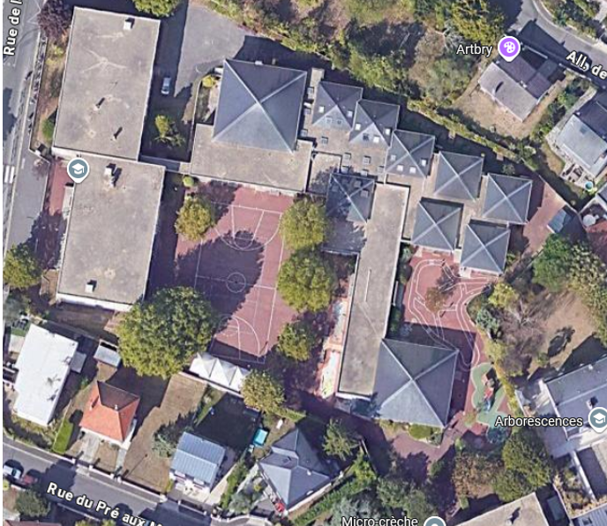
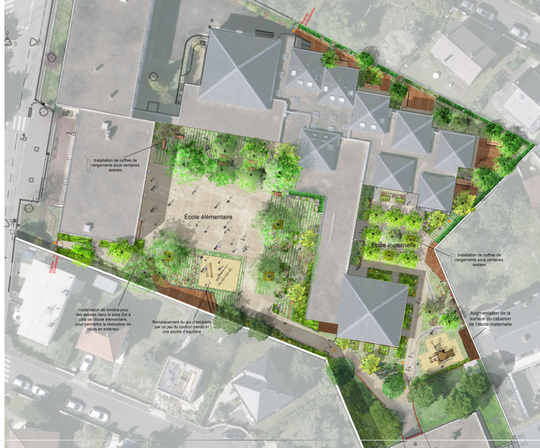
Exemples d’intervenants lauréats
Création d’une « forêt » urbaine à Montesson
Renaturation d’une cour d’école à Bry-sur-Marne

Slide 13
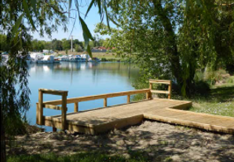
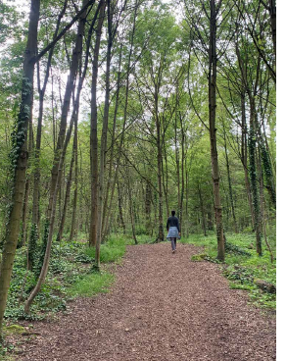
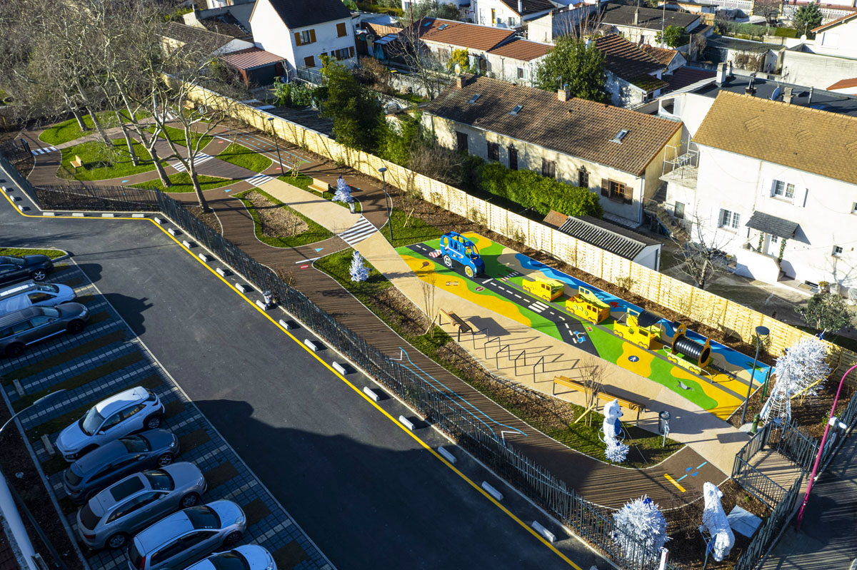
Exemples d’intervenants lauréats
Aménagement favorable à la biodiversité lors de l’ouverture au public de l’île de Devant à Conflans-Sainte-Honorine
Création d’un square multifonctionnel sur un espace de parking à Bezons

Slide 14
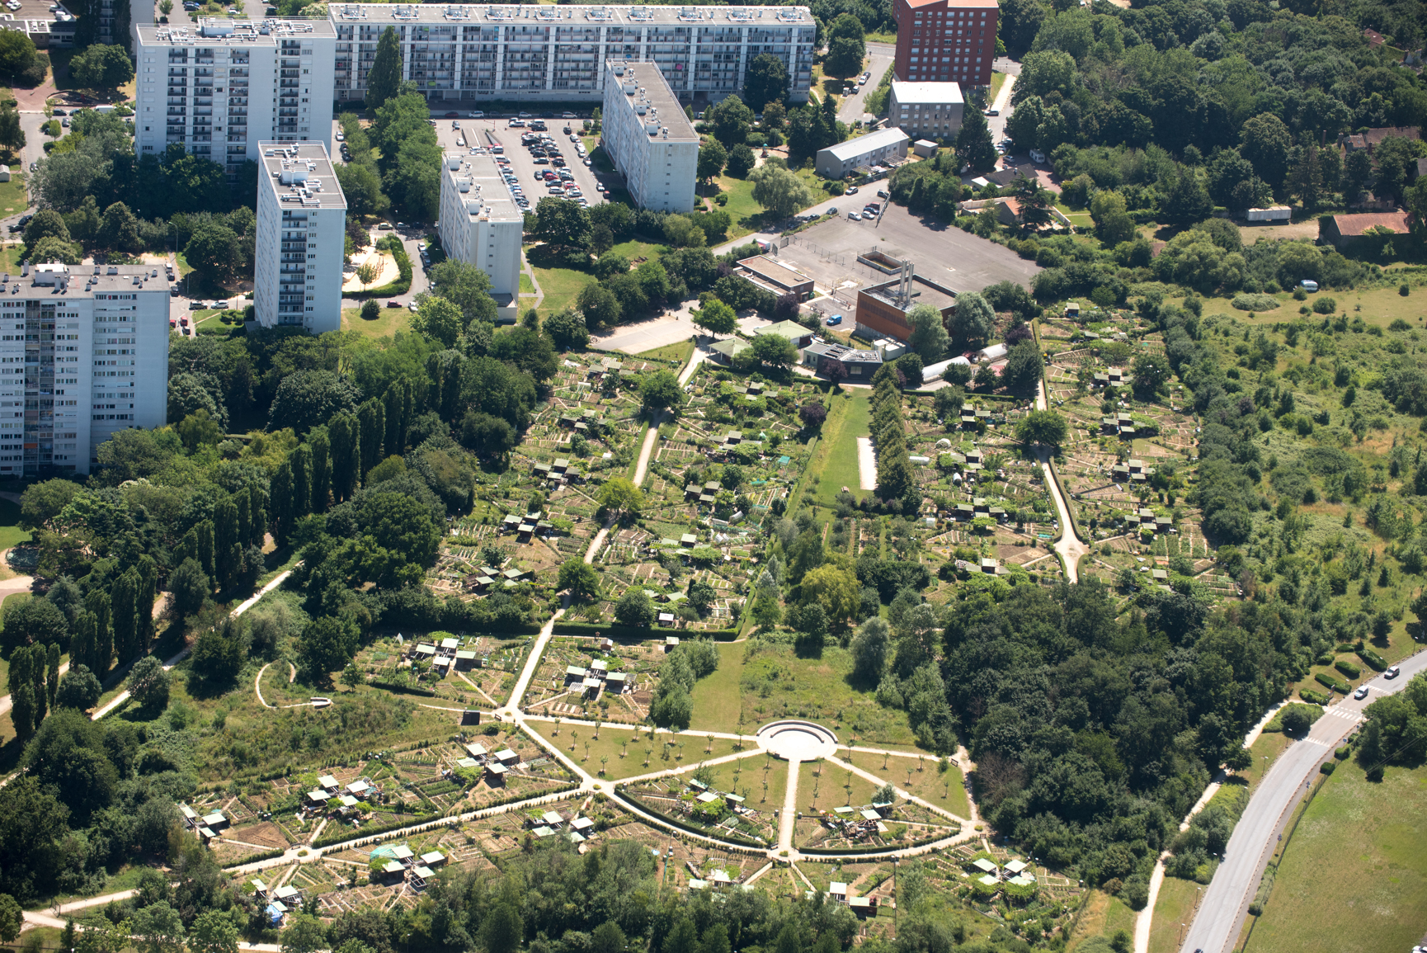
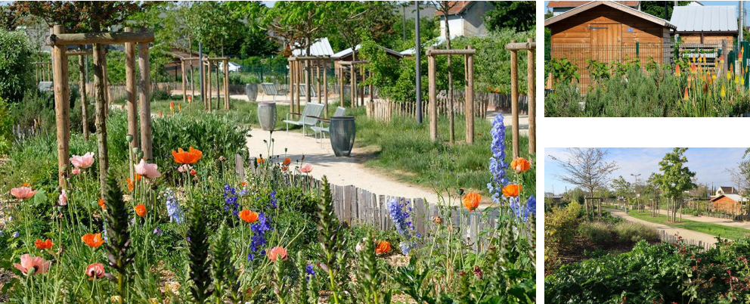
Exemples d’intervenants lauréats
3,5 hectares de jardins familiaux à Ris-Orangis accueillant 257 familles
Aménagement d’une coulée verte avec 205 jardins familiaux à Sartrouville

Slide 15
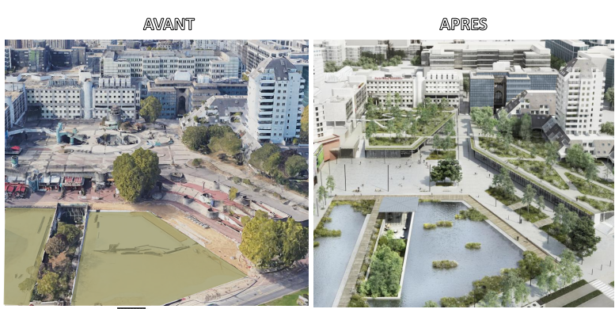
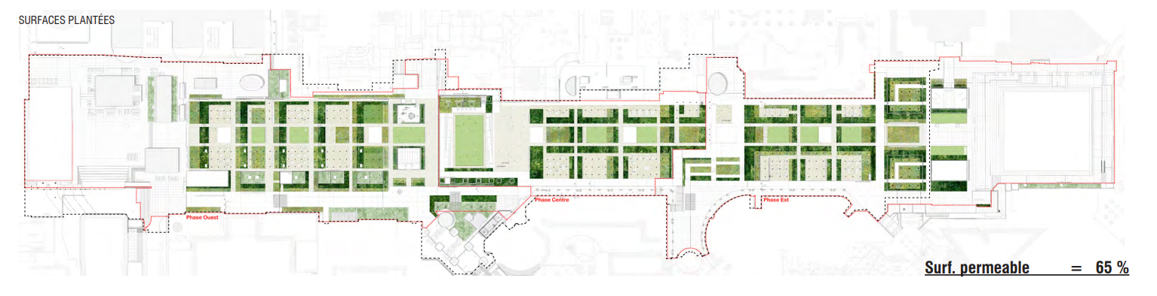
Exemples d’intervenants lauréats
Renaturation sur dalle à Noisy-le-Grand…
… et à la Défense

Slide 16
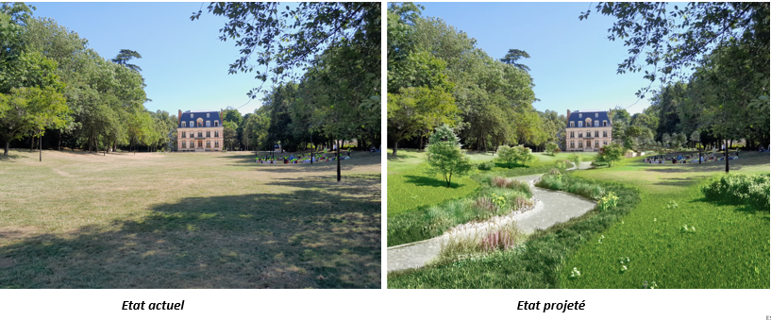
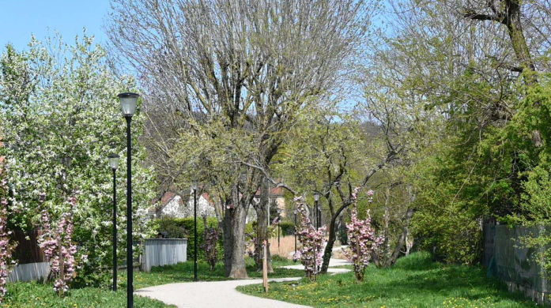
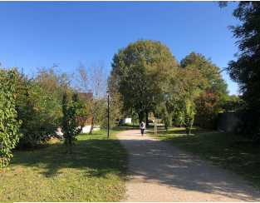
Exemples d’intervenants lauréats
Réouverture de ru pour renforcer la trame bleue à Antony par la Métropole du Grand Paris
Aménagement d’une continuité multifonctionnelle à Saint-Leu-la-Forêt pour renforcer la trame verte

Slide 17
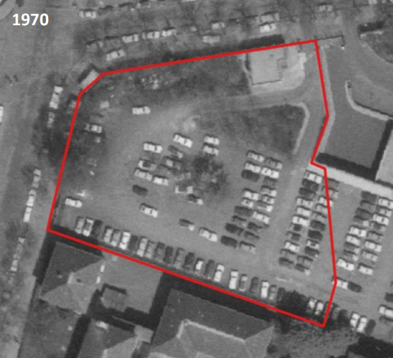
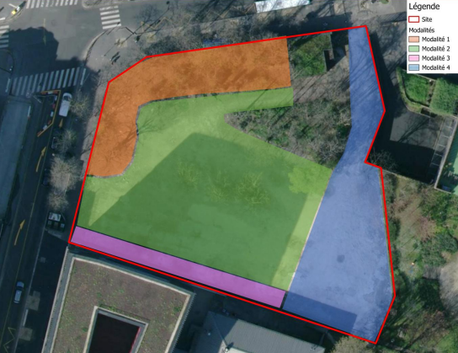
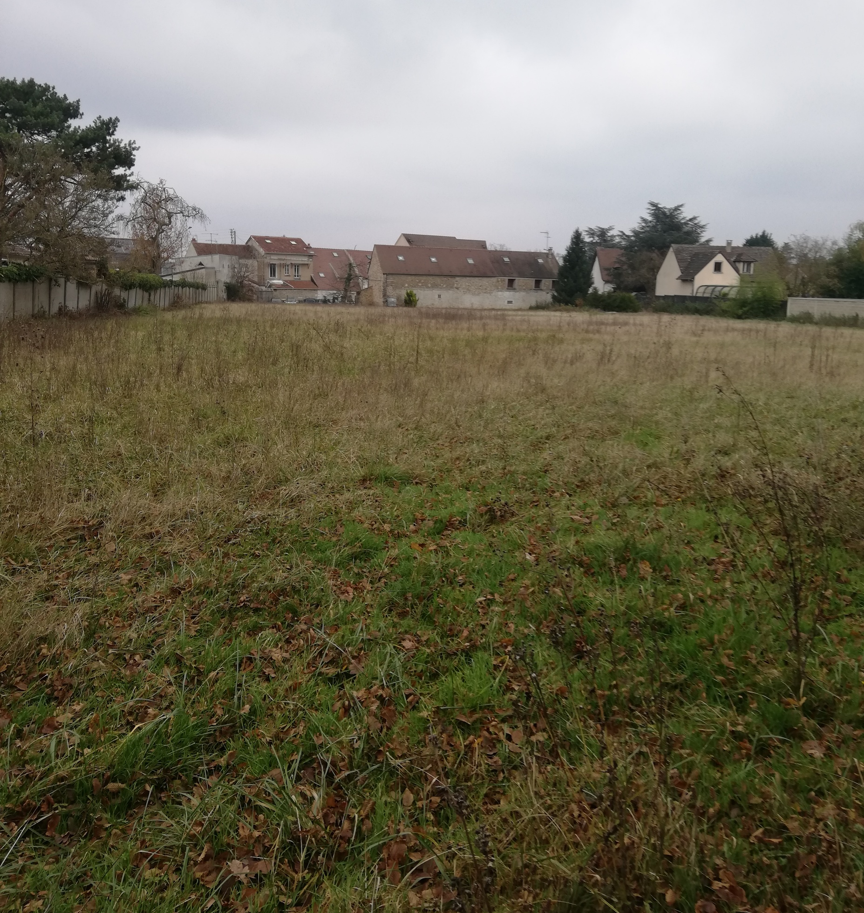
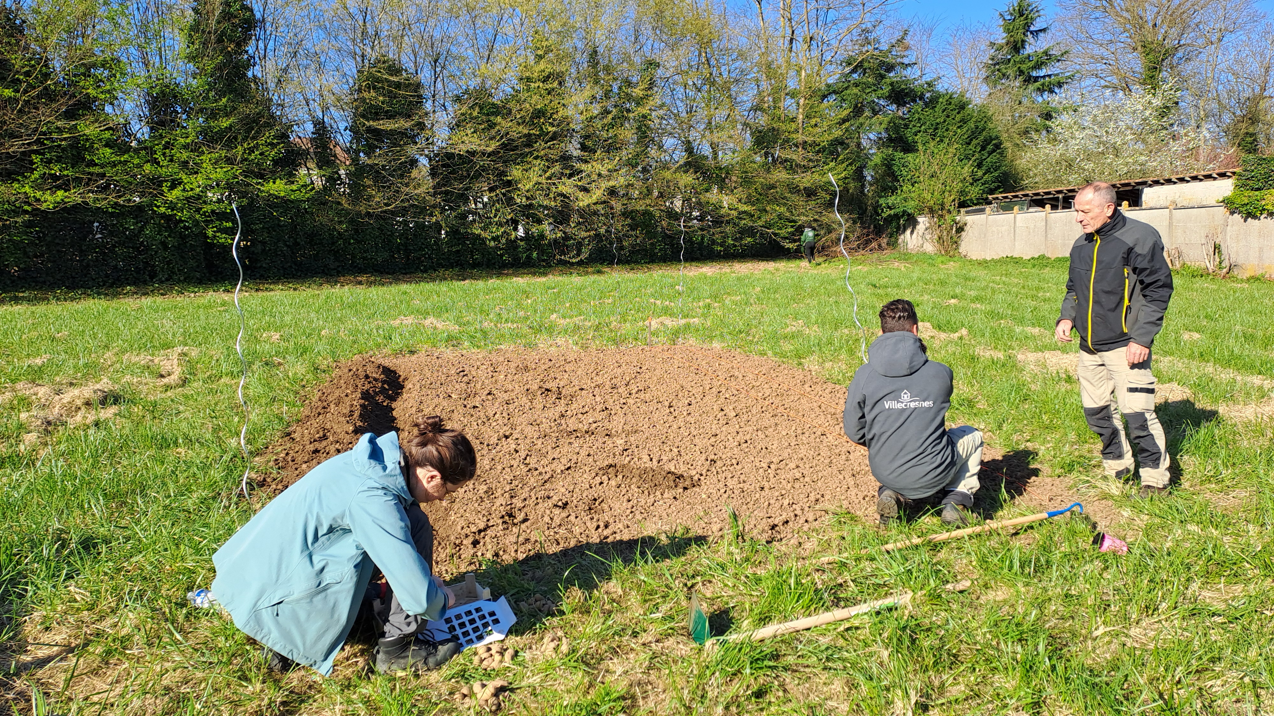
Exemples d’intervenants lauréats
Etude sur la pollution des sols à la suite de la renaturation d’une dalle de parking à Paris en vue de créer une « micro-forêt » comestible, par AgroParisTech Innovation
Etude sur la qualité des sols en vue de créer une ferme à Villecresnes

Slide 18
Répartition des ateliers
Quel retour d'expérience sur les "forêts" en milieu urbain dense ?
Comment mener des projets de renaturation dans des espaces contraints par les réseaux / dalle ?
Comment favoriser la biodiversité dans les projets de nature en ville (passage à faune, zone sanctuarisée…) ?
Comment réaliser des projets de végétalisation dans des cours d'école ?
10h30
-
11h30
Comment résoudre les questions de pollution des sols ?
Comment mener des projets de renaturation dans des espaces contraints par les réseaux / dalle ?
Comment mettre en place des continuités fonctionnelles ?
Comment concilier les usages dans les projets de renaturation?
Quelles sont les bonnes pratiques d'aménagement et de gestion des jardins partagés ?
Comment réussir son projet de plantation ?
11h30
-
12h30

